Slide 1
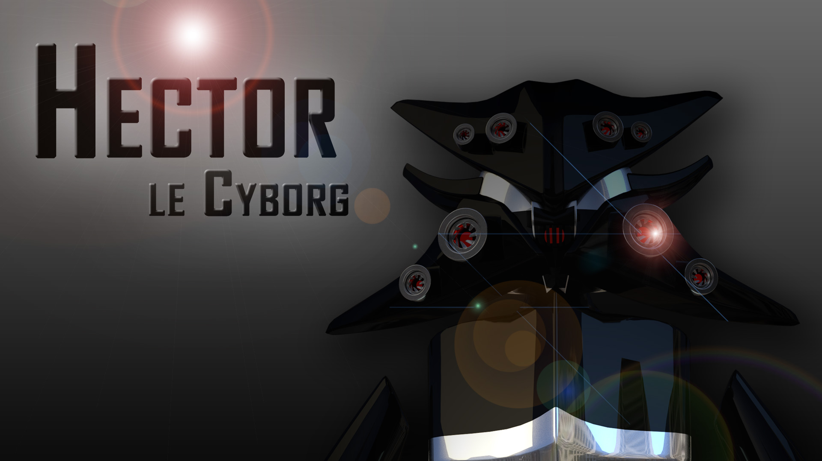
Simon Pierre Kapnang
Deniz Bora
Meik Bolender
Gruppe 18

Slide 2
Der Film

Slide 3
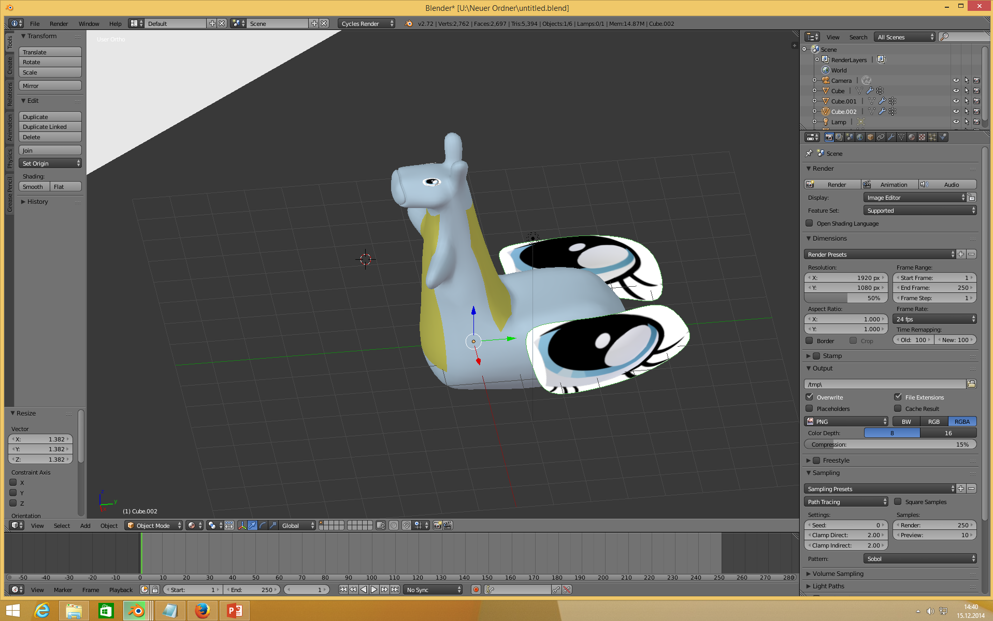
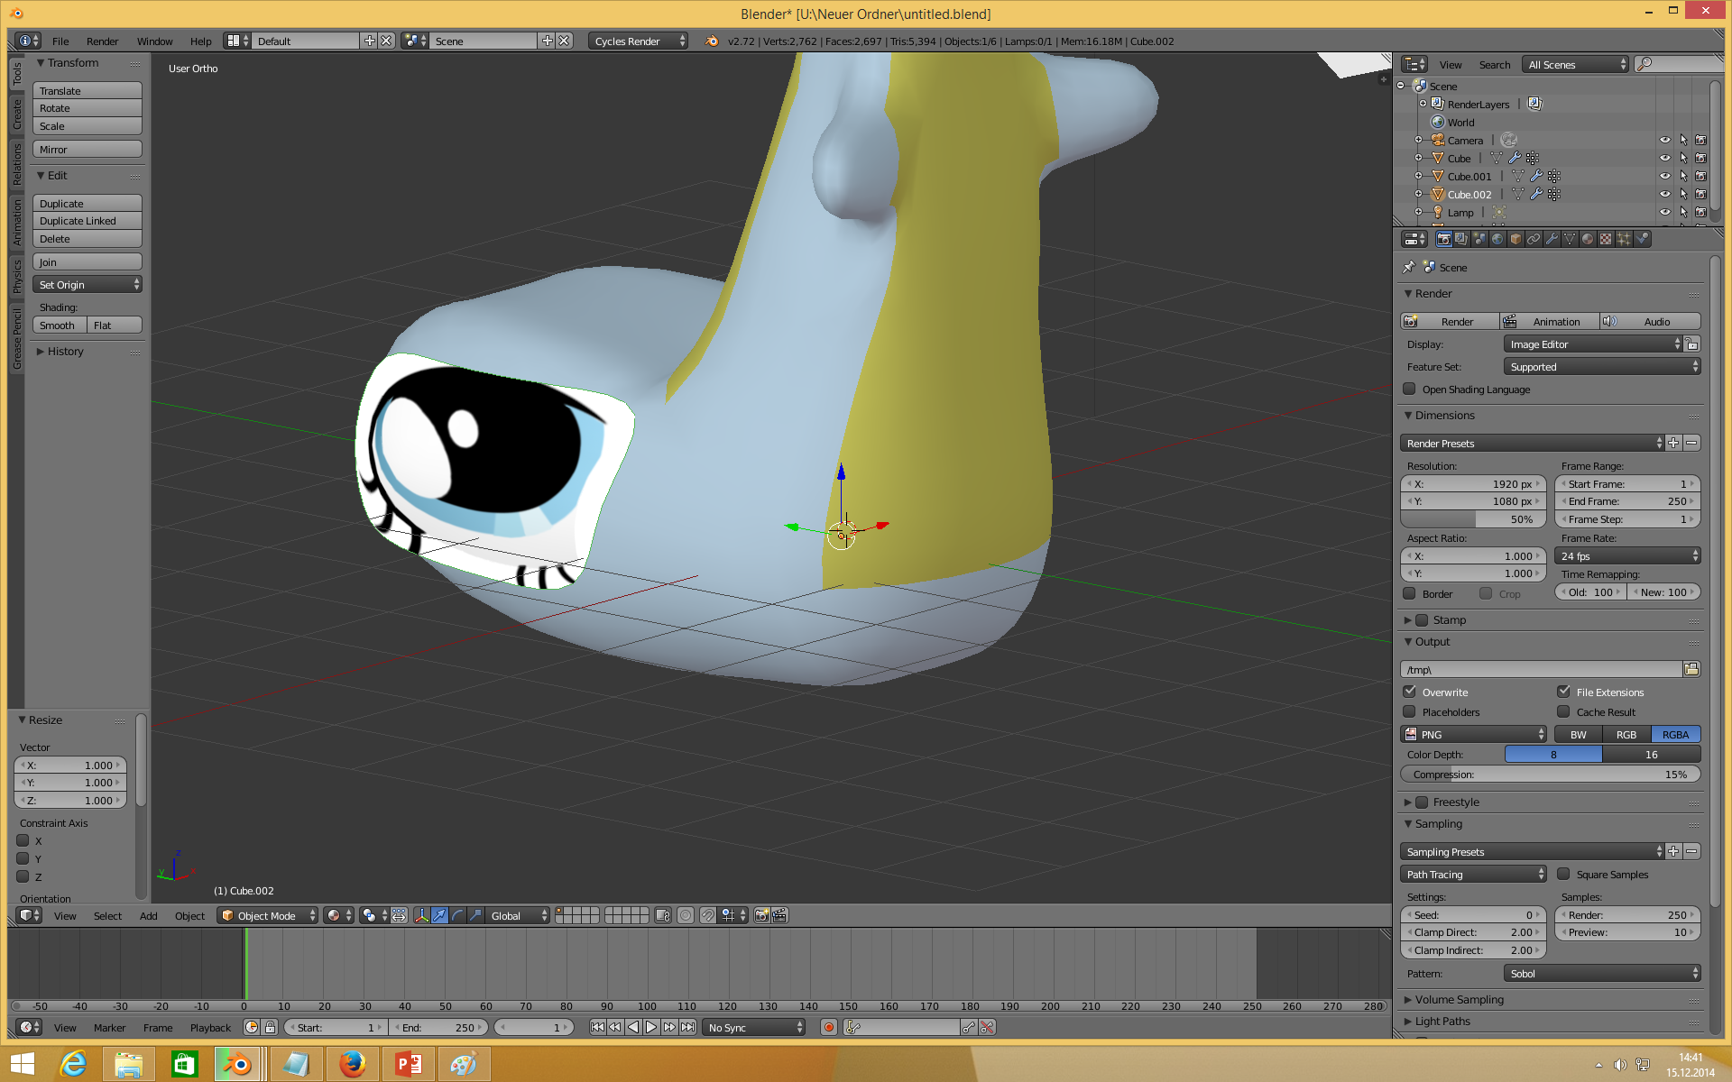
Herausforderungen
Textur auf die Känguru-Wal Figur zu legen ( Augen )
Vertices kopiert und etwas hochgehoben

Slide 4
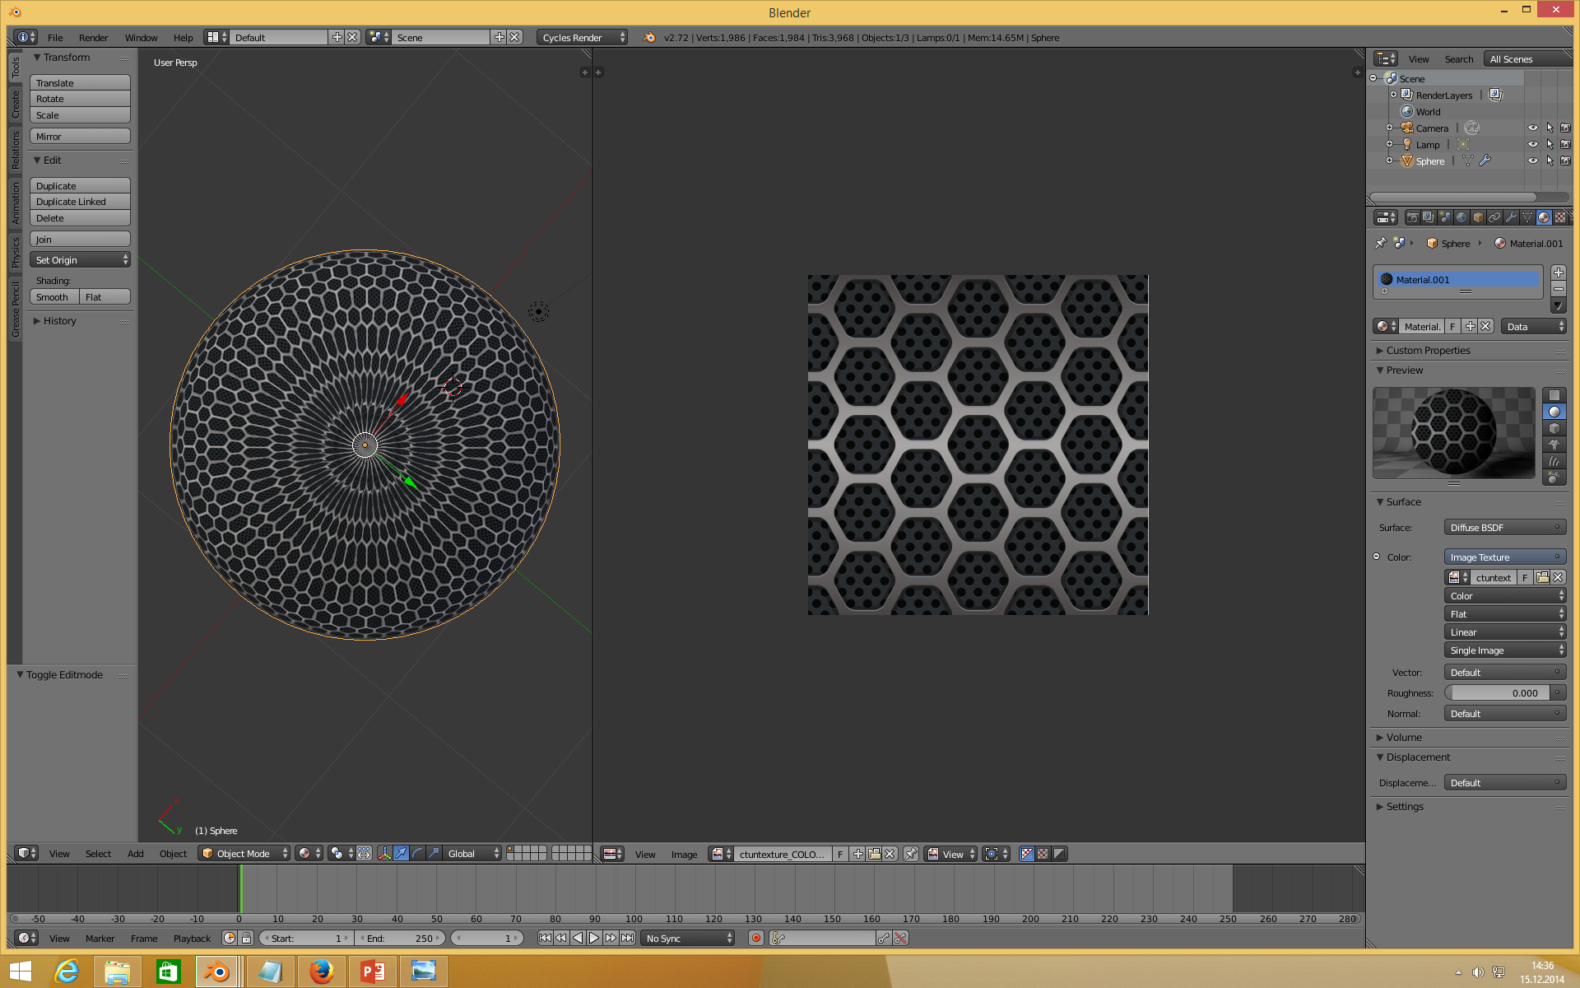
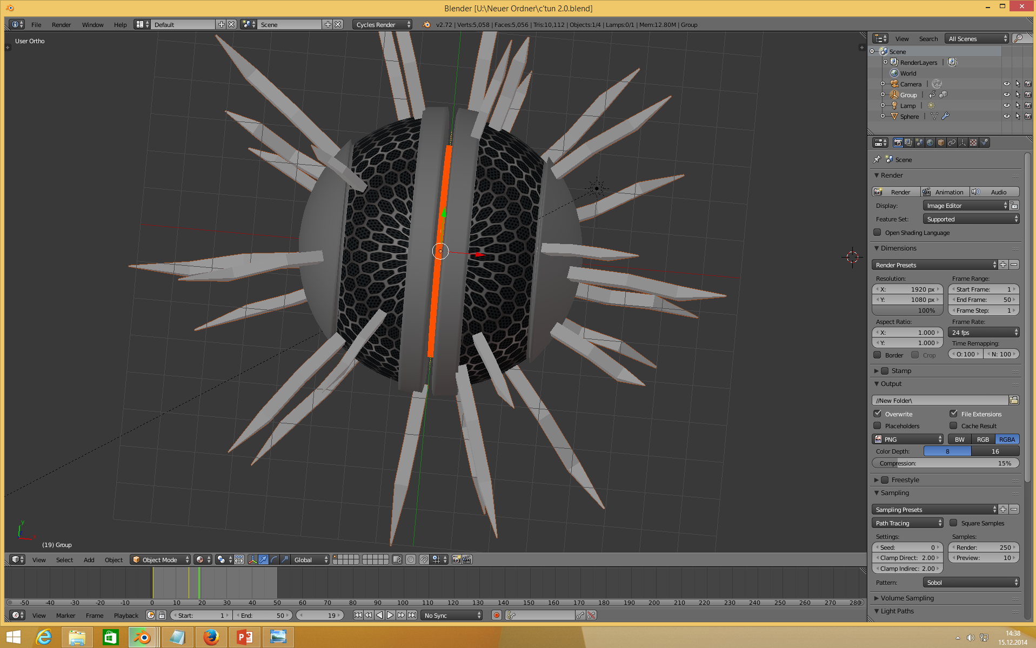
Herausforderung
Textur auf eine Sphere auftragen
Textur wird an Enden der Textur verzerrt und schließt nicht richtig ab
Lösung: Edit Mode -> Unwrap -> Smart UV Projecting -> Textur Skalieren

Slide 5
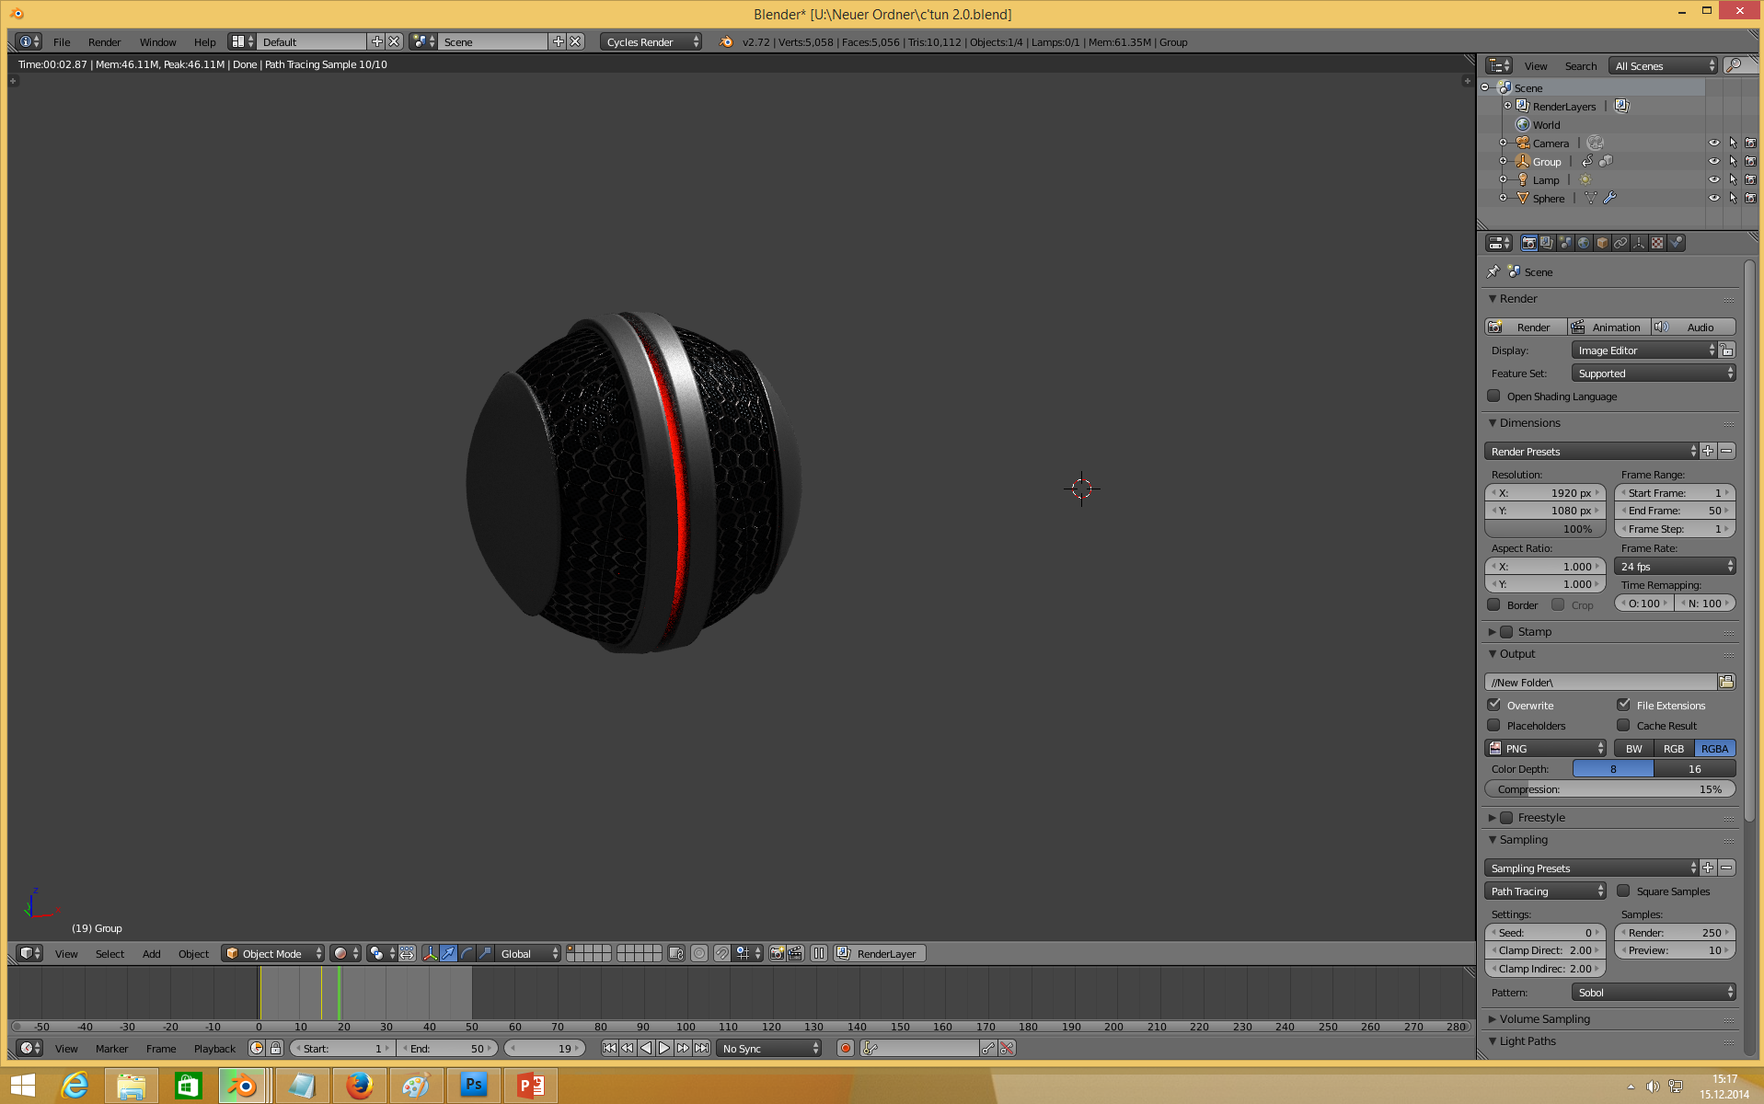
Herausforderung
Obect(Stacheln) werden im Rendering nicht angezeigt
Ursache: Blender Bug
Lösung: Keine

Slide 6
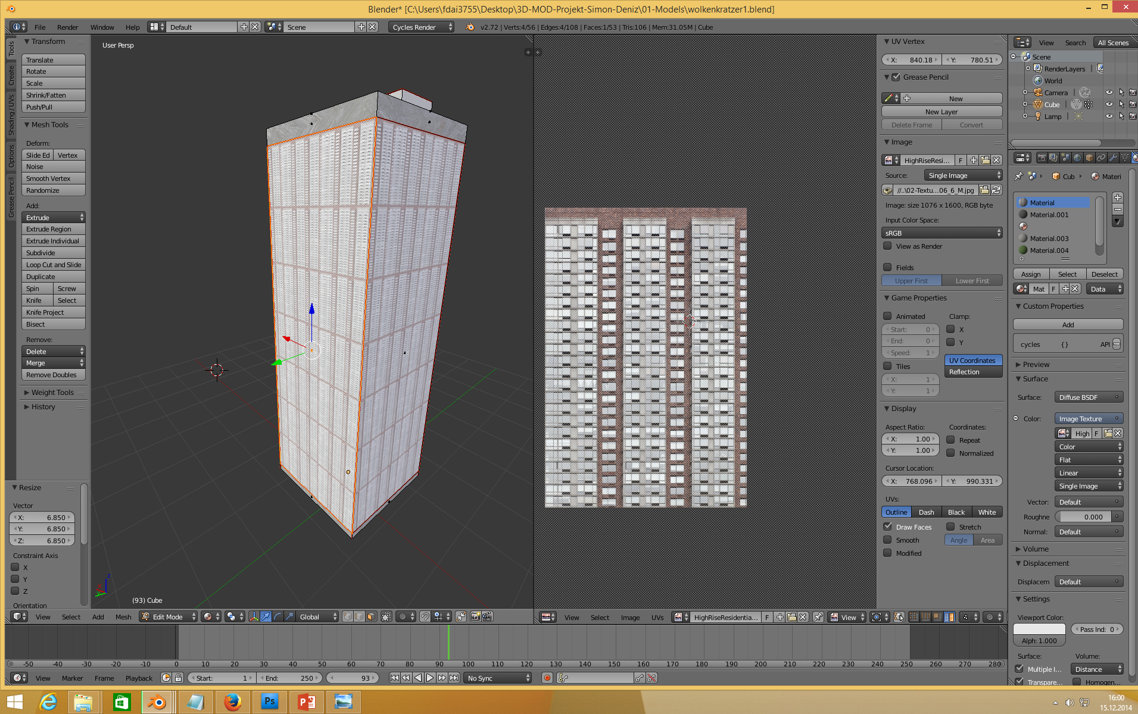
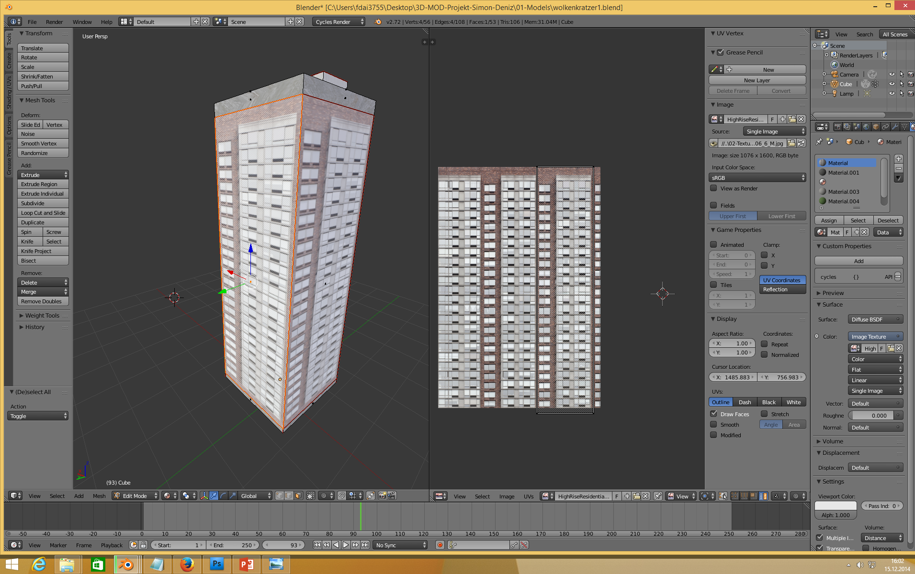
Herausforderung
Die Texturen der Gebäude sahen Anfangs unrealistische aus (zu viele Fenster / zu wenig Fenster).
Lösung: Scene / Stadt als Ganzes vorstellen und Größenverhältnis bestimmen.

Slide 7
Herausforderung
Textur passte nicht auf Sphere. Textur war verzerrt und ist nicht ineinander übergegangen.
Lösung: Edit Mode -> Unwrap -> Smart UV Projecting -> Textur Skalieren
Screenshot futuristic ball

Slide 8
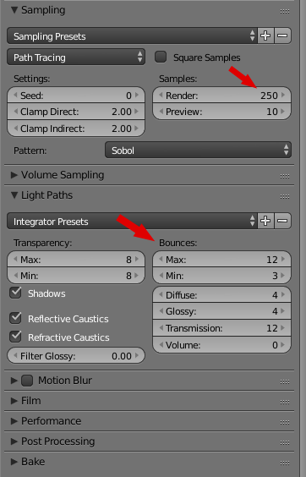
Herausforderung
Renderzeit reduzieren trotz vieler Polygone
Lösung: Einstellungen -> Samples -> Lightpath
Bounces -> Max runterstellen bei Objekten mit Glossy und Diffuse
Kein Punktuelles Licht, mind. 2-3 Lichtquellen, welche groß seien müssen(Planes)

Slide 9
Herausforderung
Gruppentreffen erangieren
Lösung: Kompromisse schließen / Arbeitsteilung
Jeder hatte seine festen Aufgaben

Slide 10
Herausforderung
Gebäude haben nicht in die Atmosphäre gepasst
Lösung: Nodes Editor -> RGB Balance -> weniger Blau mehr Gelb
Kein Ambient Oclusion ( rendering beschleunigen )

Slide 11
Herausforderung
Transformationseffekt :

Slide 12
Herausforderung
Eine Idee finden mit der jeder zufrieden ist
Lösung: Kompromiss schließen und von jeder Idee etwas mit einfließen lassen
Ein zusätzliches Gruppenmitglied ist dazugestoßen
Lösung: Ü-Ei Figur in einen Vorspann einbinden
Mit zusätzlichem „Charakter“ an bestehender Idee beteiligt

Slide 13
Herausforderung
Kamerafahrt von Intro endet zu schnell
Problem: Nach fertig gerenderten Intro, hat Blender nicht mehr gerendert
Lösung: Keine
Einzelne Frames im Intro sind fehlerhaft
Lösung: Einzelne Frames neu rendern
Problem: Blender wollte nicht mehr rendern!

Slide 14
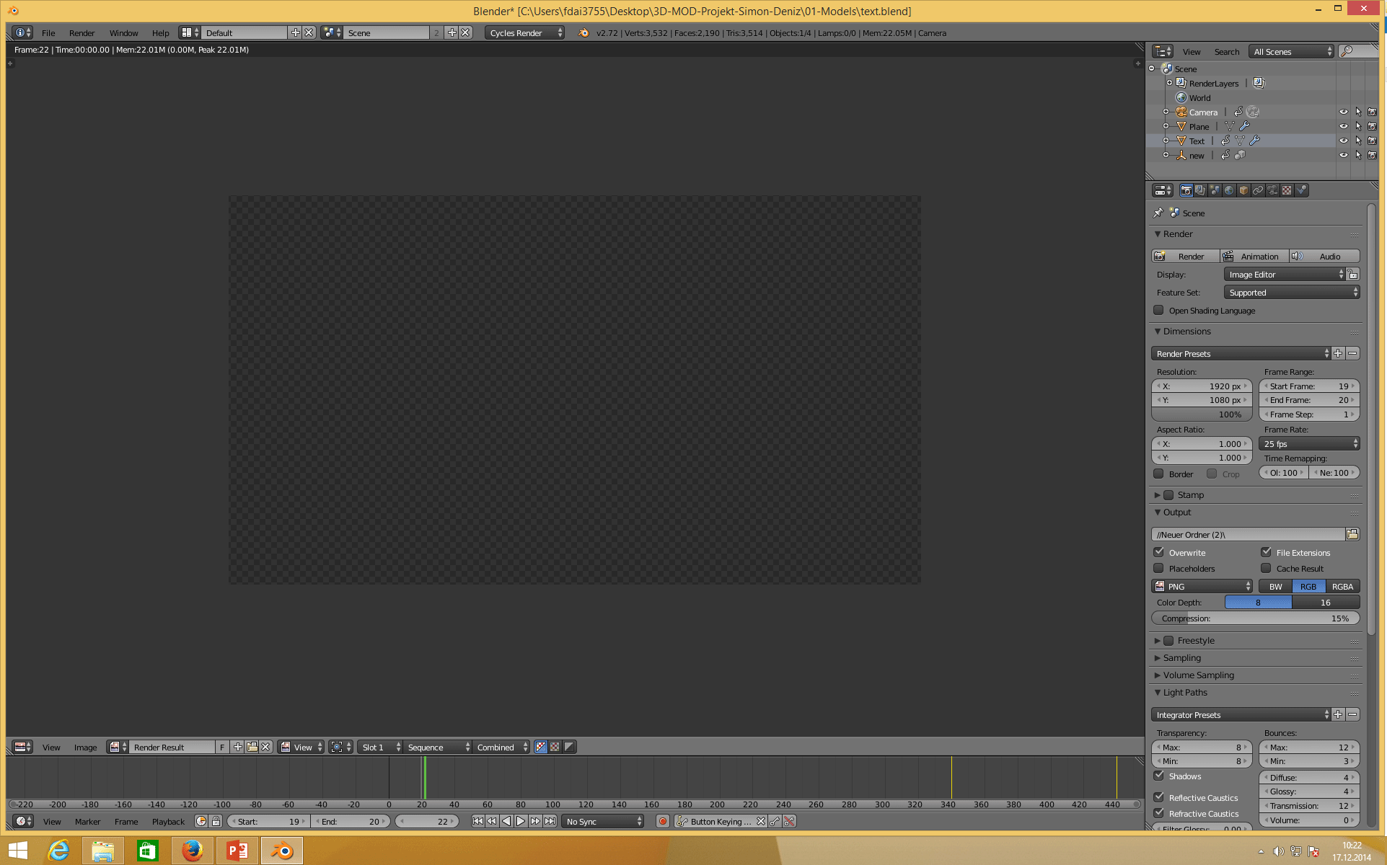

Slide 15
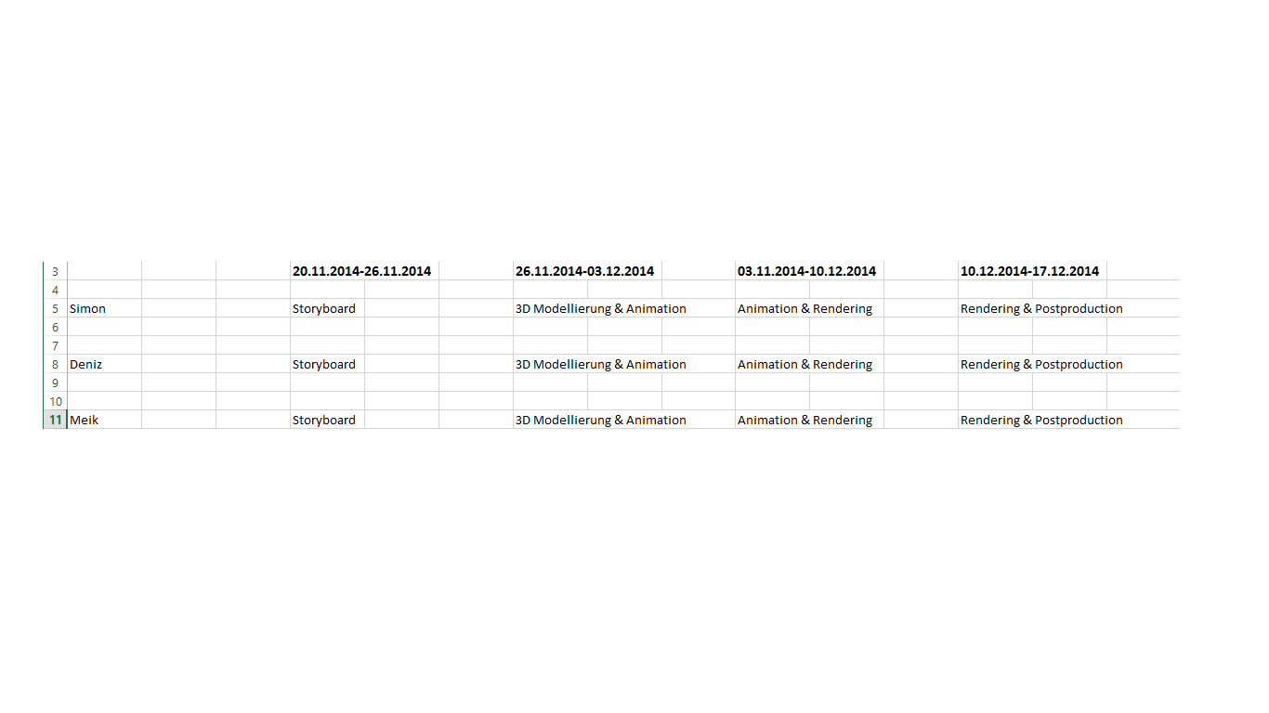
Zeitplanung
In der Zeitplanung gab es keine Verschiebungen. Wir lagen immer im Zeitplan

Slide 16
Lessons Learned
4 Wochen sind zu wenig Zeit!
Kaum Wissen vorhanden, mit dem man seine Ideen umsetzen kann
Zeitpuffer für Fehler einplanen

